Slide 1
Технологии разработки ПО (Software Engineering)
Отчет по проекту OfficeBooking
08.04.2019

Slide 2
Основные достижения (отчетного периода)
Документация:
Недельный отчёт
Реализация проекта:
Разработка бронирования мест
Тестирование:
STP

Slide 3
Выполнение графика
Past Accomplishments | Plan | Actual
Представление SOW | 19.02.2019 | 20.02.2019
Разработка первой версии продукта в соответствии поставленным требованиям | 12.03.2019 | 11.03.2019
Future Milestones | % | Plan | Forecast
Разработка не полнофункциональной версии продукта, реализация функционала, внесение изменений по требованию заказчиков | 60% | 15.04.2019 | 15.04.2019
Разработка полнофункциональной версии продукта, тестирование, внесение изменений, оформление отчёта | 80% | 16.04.2019 | 16.05.2019
Представление курсового проекта к защите | 100% | 25.05.2019 | 25.05.2019
Notes:
Provide milestone tracking data in your own form used in project.
Use proposed table in case you have no special form for milestone tracking

Slide 4
Персональные результаты Веденин Андрей - Backend
Улучшение API для взаимодействия с клиентской частью
Исправление дефектов для правильной интеграции клиентской части с сервером

Slide 5
Персональные результаты Веретенников Леонид - Frontend
Внедрение ролей и распределение возможностей приложения по ролям
Улучшение интерфейса

Slide 6
Персональные результаты Кучинский Константин - QA
Поиск дефектов
Согласование тестовых сценариев с TeamLead
STP

Slide 7
Персональные результаты Табаков Андрей - TeamLead
Team meetings
Code Review
STP

Slide 8
Проектная команда (resources)

Slide 9
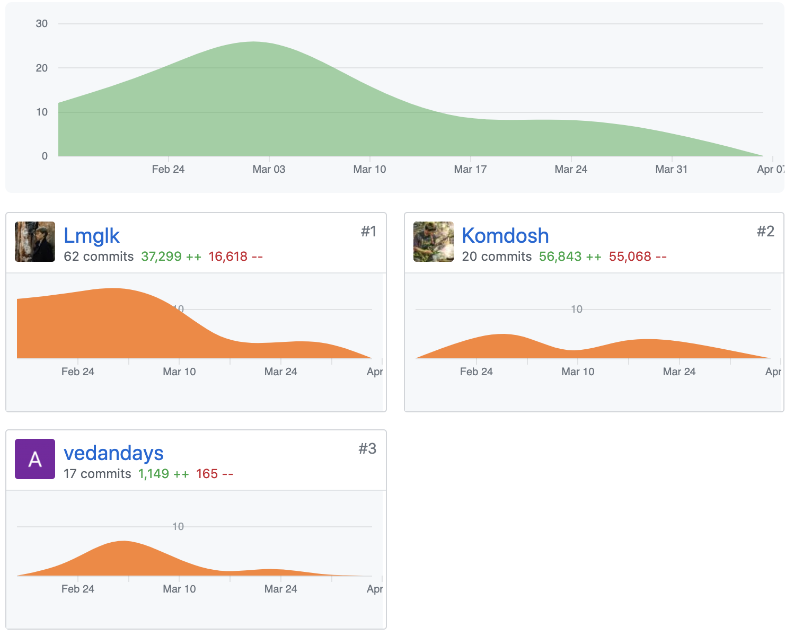
Разработка (LOC)

Slide 10
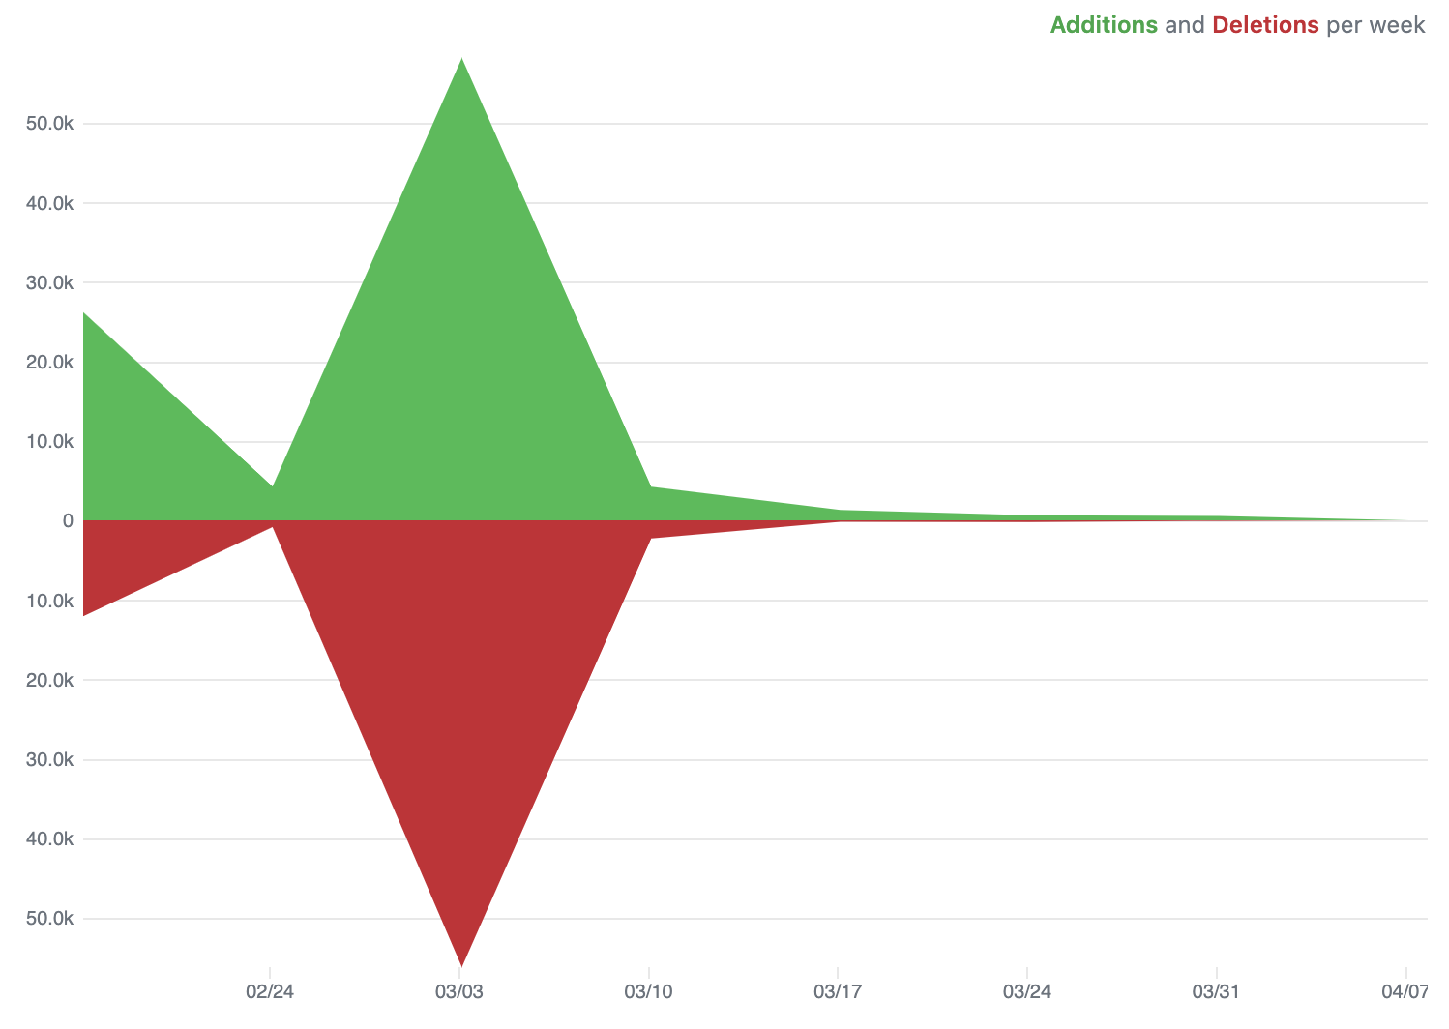
Разработка (Additions/Deletions)

Slide 11
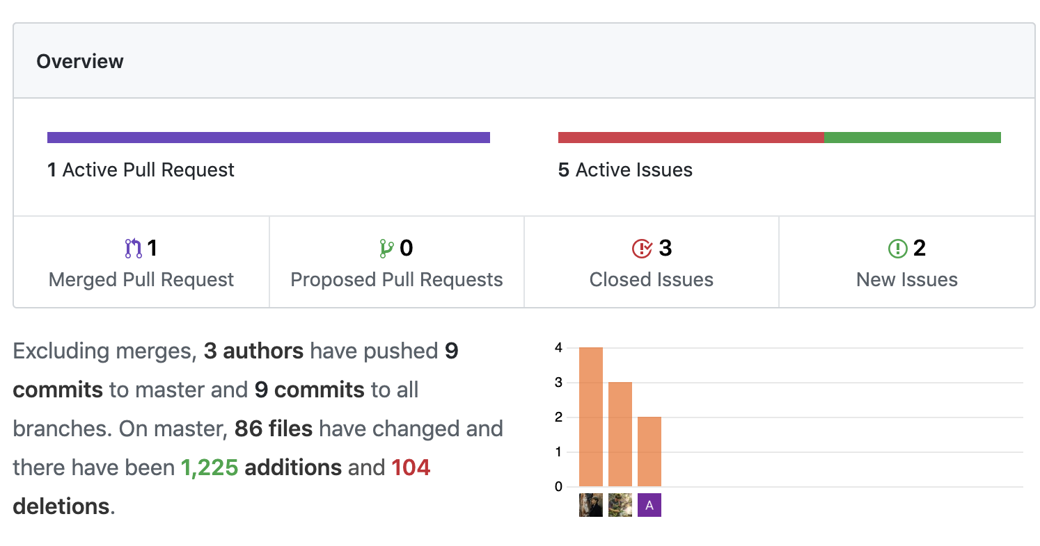
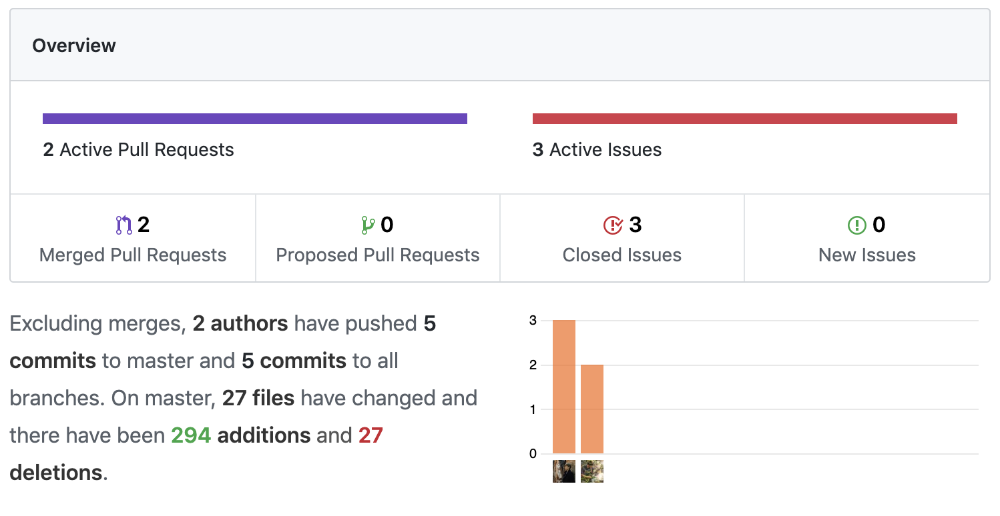
Разработка (Commits)

Slide 12
Планы (на следующий отчетный период)
Разработка тестовых сценариев
Занесение найденных дефектов в файл
Функционал бронирования мест
Разделение функционала по ролям на клиентской части
DP
Разработка недельного отчёта

Slide 13
Спасибо

